Slide 1
O FENÔMENO SUICIDA NAS POLÍCIAS DO BRASIL- UM OLHAR HUMANIZADO

Slide 2
COMPARATIVO ENTRE 2017 E 2018
73
42,5%
Fonte: DE LIMA, Wagner S. (Coord)

Slide 3
NÚMERO DE SUICÍDIOS DE POLICIAIS POR ESTADOS DA FEDERAÇÃO- 2017/2018
Estado Óbitos 2017 Óbitos 2018 Taxa 2017 Taxa 2018
SP 26 30 22.15 25.56
MG 10 14 19.32 27.04
PR 8 11 30.73 42.26
DF 2 8 11.1 44.41
RS 3 7 12.48 29.13
Fonte: DE LIMA, Wagner S. (Coord)

Slide 4
Taxa de Suicídio da População Brasileira- 5,85/ 100 mil habitantes
Taxa de Suicídio de Policiais- 16,4/ 100 mil habitantes
Um policial brasileiro é 2,8x mais propenso ao suicídio
Fonte: DE LIMA, Wagner S. (Coord)

Slide 5
68%
Fonte: Ouvidoria- SP

Slide 6
ANÁLISE DOS FATORES SOMATÓRIOS DE POLICIAIS
PRECONCEITO SAÚDE MENTAL
ETHOS DO GUERREIRO
MÉTODO SEMPRE PRÓXIMO

Slide 7
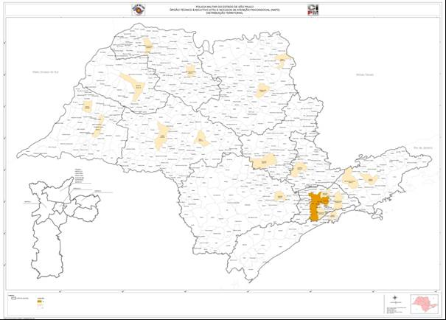
CENTRO DE APOIO PSICOSSOCIAL DA PM DE SP
35 NAPS
PALESTRAS PREVENTIVAS (Escolas)
PROGRAMA DE ACOMPANHAMENTO E APOIO AO PM
PROGRAMA PREVENÇÃO DO SUICÍDIO
PROGRAMA DE APOIO PSICOSSOCIAL EM INCIDENTES CRÍTICOS
PROGRAMA DE SENSIBILIZAÇÃO PARA ENCERRAMENTO DE CARREIRA.

Slide 8
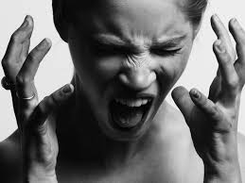
ABORDAGEM DIRIGIDA PARA UMA CRISE SUICIDA
TÉCNICA DESENVOLVIDA PELO CORPO DE BOMBEIROS DE SP E ADOTADA EM 12 ESTADOS

Slide 9
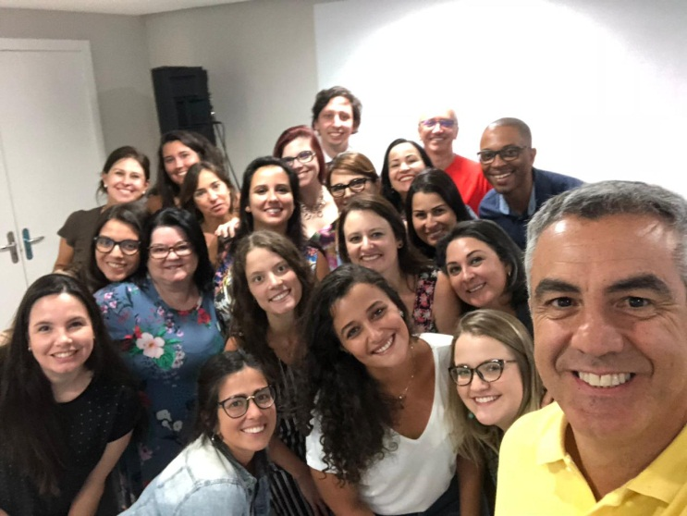
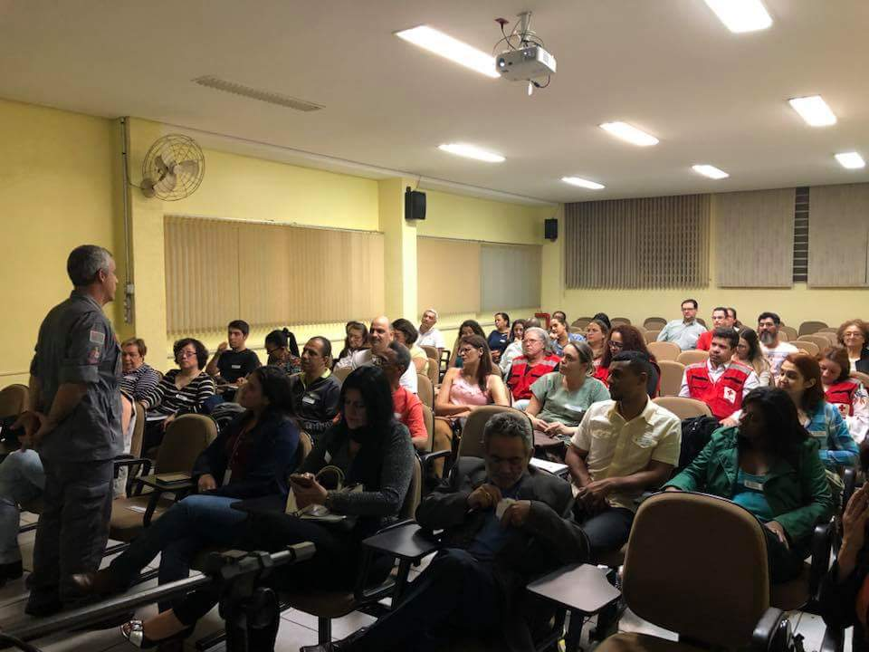
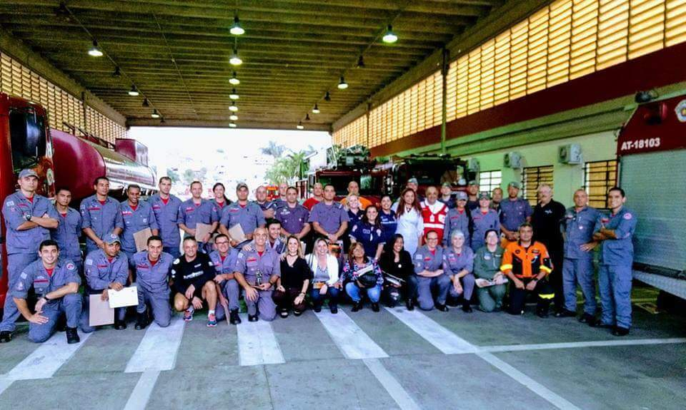
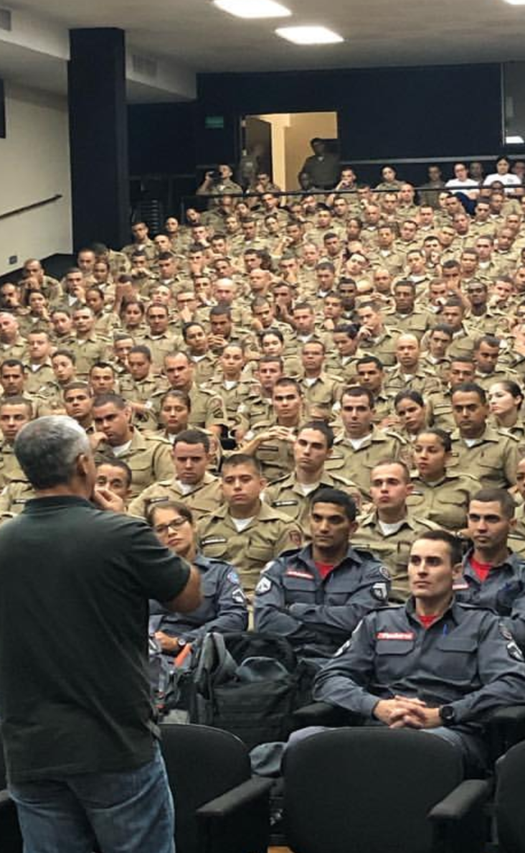
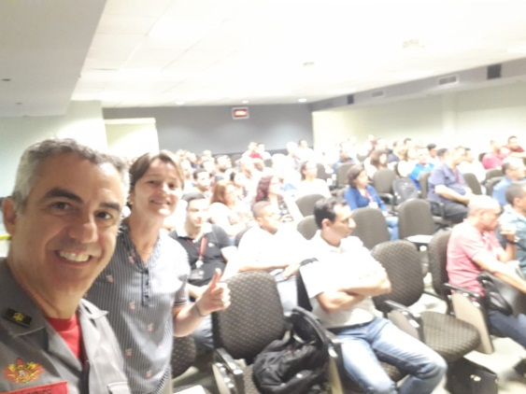
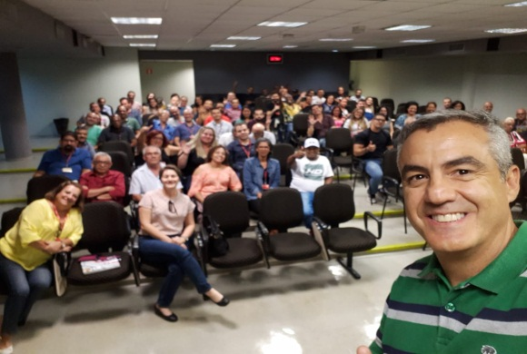
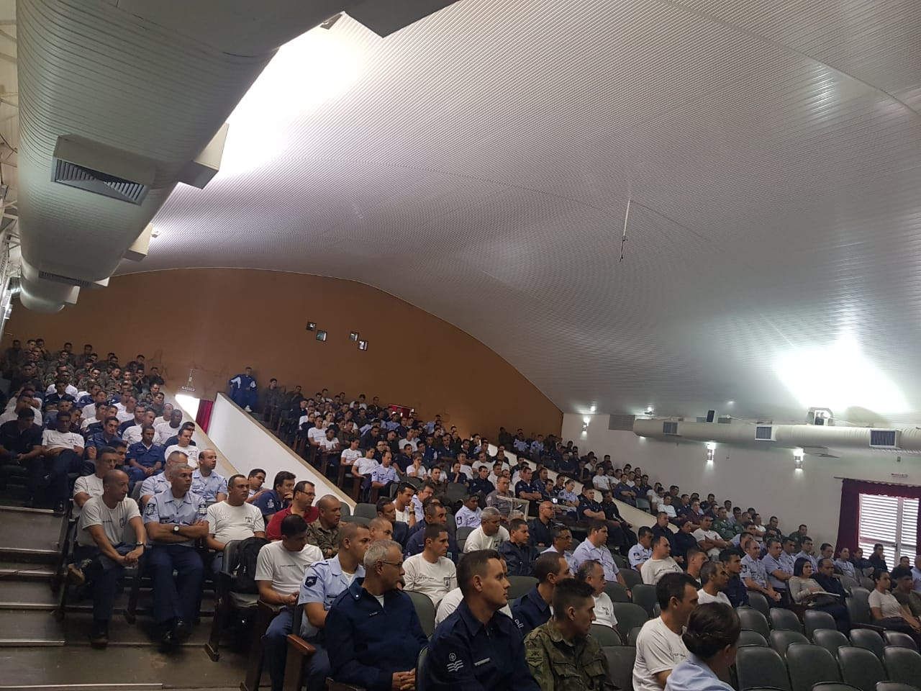
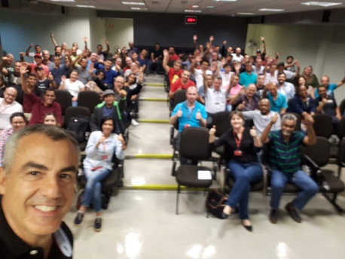
Mais de 10.000 participantes desde 2018!!!

Slide 10
O CURSO
# 11 Cursos já efetuados
# 302 abordadores em SP
# 66 em outros Estados
# Processo Seletivo Técnico
# Meta para 2019- 04 cursos
#Estados que seguem a doutrina de SP:
RS, PR, RJ, MS,BA,MA,ES,DF,PB,MG,SC e RR.
#Corporações: CPTM-SP; ETEC; Metrô-SP; CCR; CVV; ABEPS, VITA ALERE

Slide 11
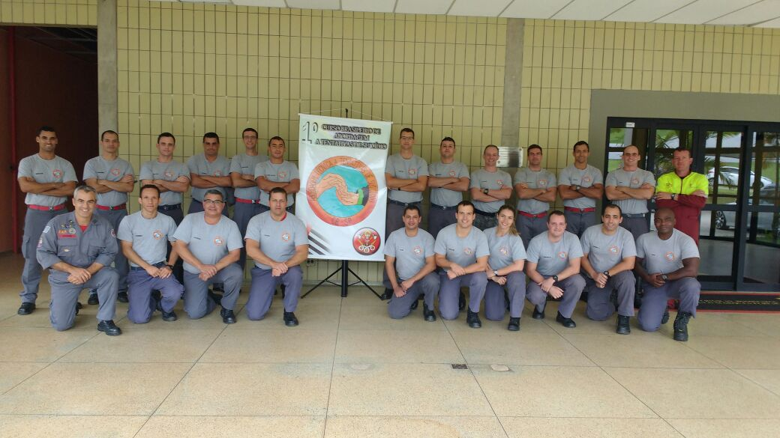
O PRIMEIRO CURSO DE ABORDAGEM NO BRASIL-2015

Slide 12
MUITO OBRIGADO!
Contatos:
Facebook: Major Diógenes Munhoz
Instagram: diogenes.munhoz

